Slide 1


UNIVERSIDAD NACIONAL DEL COMAHUE
Facultad de Informática
Evaluación de Servicios Web mediante un Metamodelo de Contratos de servicios, basado en el estándar SoaML
Tesina de Licenciatura en Ciencias de la Computación
Directores:
Dr. Andrés Flores
Lic. Alan De Renzis
Autor:
Lucas Cavaliere
Junio 2018
Notes:
Buenos días, mi nombre es Lucas Cavaliere y voy a presentar la tesina de Licenciatura en Ciencias de la Computación titulada: Evaluación de Servicios Web mediante un Metamodelo de Contratos de servicios, basado en el estándar SoaML
Los directores de la misma son el Dr. Andrés Flores y el Lic. Alan De Renzis.
Agradezco a todos los aquí presentes, especialmente a los jurados por tomarse el tiempo de corregir mi trabajo.

Slide 2
Una práctica común para el desarrollo de software es reusar funcionalidad provista por terceras partes, lo cual no sólo ayuda a reducir los costos, sino también a enfocar el proceso de desarrollo en la funcionalidad principal del sistema
Bichler, M. y Lin, K.J. Service-oriented computing.
Capítulo I, Sección I, pág. 1
Notes:
Me gustaría compartir una frase que nos prepara para el enfoque que se va a desarrollar en la presente tesis. Una práctica común para el desarrollo de software es reusar funcionalidad provista por terceras partes, lo cual no sólo ayuda a reducir los costos, sino también a enfocar el proceso de desarrollo en la funcionalidad principal del sistema.

Slide 3
Contenido
Marco Teórico
Computación Orientada a Servicios (SOC)
Ventajas y desventajas del paradigma
Estándares y paradigmas estudiados para descripción de Servicios Web
Motivación y trabajos previos
Enfoque propuesto
Evaluación Experimental
Conclusiones y Trabajos Futuros
3
Notes:
La presentación estará divida en cinco partes. La misma está compuesta por el marco teórico, la motivación y trabajos previos, el enfoque propuesto, la evaluación experimental y las conclusiones y trabajos futuros.
Para empezar con el marco teórico, se detallarán los siguientes items: computación orientada a servicios, las ventajas y desventajas de dicho paradigma, y los estándares y paradigmas estudiados para descripción de servicios web.

Slide 4
Marco Teórico
Marco Teórico
Aplicaciones Orientadas a Servicios
Aplicaciones basadas en componentes, donde algunos componentes se
resuelven con servicios desarrollados por terceras partes
Service Oriented Computing (SOC)
Desarrollo de aplicaciones distribuidas en ambientes heterogéneos
Se basan en la tecnología de Servicios Web
Notes:
El trabajo de esta tesis está relacionado al contexto de las Aplicaciones Orientadas a Servicios. Las mismas son Aplicaciones basadas en componentes, donde algunos componentes se resuelven con servicios desarrollados por terceras partes. Esto permite evitar el desarrollo de la funcionalidad de las aplicaciones en su totailidad, permitiendo focalizar en la funcionalidad principal del sistema.
El paradigma de Computación Orientada a Servicios tiene como objetivo principal el Desarrollo de aplicaciones distribuidas en ambientes heterogéneos. Se basan en la tecnología de Servicios Web

Slide 5
Marco Teórico
Marco Teórico
Ventajas de SOC
Genera bajo acoplamiento entre consumidor y proveedor de servicios
Promueve la reusabilidad de componentes de software
Desventajas de SOC
Incremento de esfuerzo en Implementación y Mantenimiento
Búsqueda de servicios: invertir mucho tiempo
Notes:
El paradigma SOC provee las siguientes ventajas: genera un bajo acoplamiento entre consumidor y proveedor de un determinado servicio y además promueve fuertemente la reusabilidad de componentes software.
Las desventajas son que produce un incremento de esfuerzo en las etapas de Implementación y Mantenimiento. Una de las razones que suceda esto es por incluir aspectos propios de la conexión a los servicios, que “contaminan” la lógica de la aplicación. En caso de requerir una modificación en la funcionalidad esperada por el servicio web, y este no lo puede proveer, hay que realizar una nueva búsqueda.
El otro aspecto a tener en cuenta es la búsqueda de servicios, que requiere invertir mucho tiempo, ya que en primera instancia hay que tener en claro cual es la funcionalidad que se quiere. Ver la documentación de los servicios candidatos, para luego probar su funcionalidad uno por uno. por lo que es necesario que exista una herramienta de selección de servicios candidatos que achique los tiempos de prueba de servicios.

Slide 6
Marco Teórico
Marco Teórico
Estándares y paradigmas estudiados para
descripción de Servicios Web
Paradigma SOC
WSDL 1.1 y 2.0
SoaML
WADL
Servicios RESTful
Implementación con interfaces WSDL y comunicación con mensajes del tipo SOAP
Notes:
Los Estándares y paradigmas estudiados para descripción de Servicios Web
Paradigma SOC: para nuestro trabajo hemos tomado la implementación con interfaces WSDL y comunicación con mensajes del tipo SOAP

Slide 7
Marco Teórico
Marco Teórico
Estándares y paradigmas estudiados para
descripción de Servicios Web
Paradigma SOC
WSDL 1.1 y 2.0
SoaML
WADL
Servicios RESTful
Lenguajes basados en XML que describen la funcionalidad que proporciona un Servicio Web.
Notes:
WSDL 1.1 y 2.0. Lenguajes basados en XML que describen la funcionalidad que proporciona un Servicio Web. Una descripción WSDL indica cómo se debe invocar al servicio, qué parámetros espera, y qué estructuras de datos retorna.

Slide 8
Marco Teórico
Marco Teórico
Estándares y paradigmas estudiados para
descripción de Servicios Web
Paradigma SOC
WSDL 1.1 y 2.0
SoaML
WADL
Servicios RESTful
(Service-oriented architecture Modeling Language) es un Perfil UML enfocado en el modelado de servicios, que detalla la información que se espera del proveedor de servicios, que información del consumidor y la información que intercambian entre ellos.
Notes:
SoaML (Service-oriented architecture Modeling Language) es un Perfil UML enfocado en el modelado de servicios, incluyendo que información se espera del proveedor de servicios, que información del consumidor de servicios y que información intercambiar entre los mismos.

Slide 9
Marco Teórico
Marco Teórico
Estándares y paradigmas estudiados para
descripción de Servicios Web
Paradigma SOC
WSDL 1.1 y 2.0
SoaML
WADL
Servicios RESTful
Web Application Description Language es una descripción XML, utilizada en aplicaciones Web basadas en HTTP. Posee un uso más orientado hacia los servicios RESTful.
Notes:
WADL Web Application Description Language es una descripción XML entendible por la computadora, utilizada en aplicaciones Web basadas en HTTP. Posee un uso más orientado hacia los servicios REST.

Slide 10
Marco Teórico
Marco Teórico
Estándares y paradigmas estudiados para
descripción de Servicios Web
Paradigma SOC
WSDL 1.1 y 2.0
SoaML
WADL
Servicios RESTful
REST utiliza los métodos intrínsecos básicos integrados HTTP. Los servicios REST ofrecen una alternativa simple, liviana y escalable a los servicios basados en SOAP.
Notes:
REST utiliza los métodos intrínsecos básicos integrados HTTP. Los servicios REST ofrecen una alternativa simple, liviana y escalable a los servicios basados en SOAP. - El Estándar WSDL 2.0 soporta servicios RESTFul. La versión 1.1 no lo soportaba.
- Si bien soporta WSDL 2.0, el estándar que se suele usar es el lenguaje de descripción WADL.

Slide 11
Contenido
Marco Teórico y fundamentación
Motivación y trabajos previos
Motivación
Proceso de Descubrimiento y
Selección de Servicios Web Anterior
Enfoque propuesto
Evaluación Experimental
Conclusiones y Trabajos Futuros
11
Notes:
Siguiendo con la motivación y trabajos previos contamos con la motivación y con el proceso de descubrimiento y selección de servicios web anterior.

Slide 12
Motivación
Motivación y trabajos previos
Considerando que:
Cada proveedor de servicios basado en el protocolo SOAP utiliza diferentes versiones de WSDL
Surgimiento de servicios RESTful
Necesidad creciente de desarrollo y utilización de servicios heterogéneos
Resultaría conveniente:
Contar con una especificación de contratos de Servicios Web que sea independiente de tecnología y brinde soporte a servicios heterogéneos
Notes:
Considerando que:
Cada proveedor de servicios basado en el protocolo SOAP utiliza diferentes versiones de WSDL
Surgimiento de servicios RESTful
Necesidad creciente de desarrollo y utilización de servicios heterogéneos
Resultaría conveniente:
Contar con una especificación de contratos de Servicios Web que sea independiente de tecnología y brinde soporte a servicios heterogéneos

Slide 13
Proceso de Descubrimiento y Selección de Servicios Web Anterior
Motivación y trabajos previos
Notes:
Para poder plantear la mejora de la implementación independiente de tecnología, se presenta el Proceso de Descubrimiento y Selección de Servicios Web Anterior. Esta herramienta asiste a los desarrolladores para descubrir servicios, seleccionarlos y evaluarlos.

Slide 14
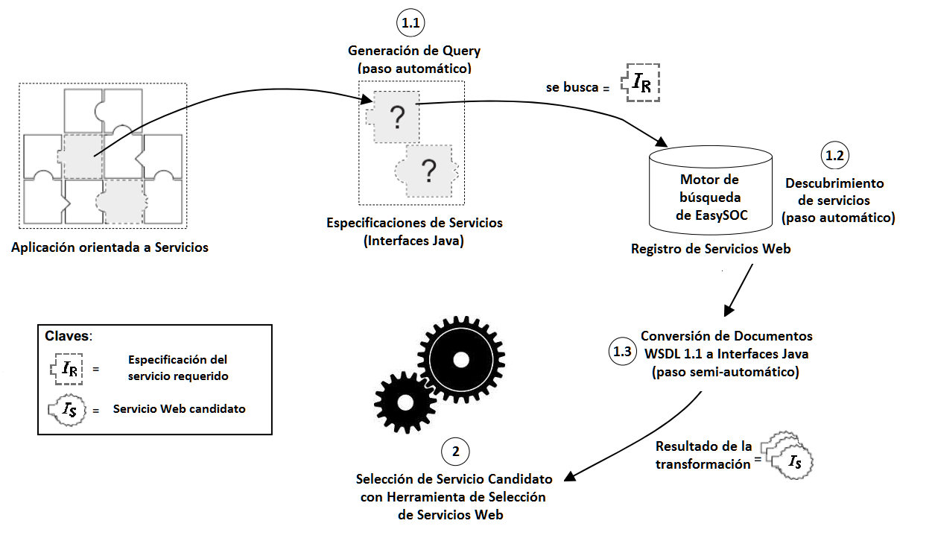
Proceso de Descubrimiento y Selección de Servicios Web Anterior
Motivación y trabajos previos
Figura 2.1, pág. 20
Notes:
Una Aplicación Orientada a Servicios generalmente posee funcionalidades que no están implementadas de manera local, como se puede ilustrar en el Paso 1 donde hay piezas que no tienen solución inicialmente. Se requiere que los diseñadores de software especifiquen la potencial interfaz (en el lenguaje Java) del componente que se desea tercerizar, que denominaremos IR (Interfaz Requerida).
Luego se genera una consulta sintáctica con los nombres de las operaciones de las funcionalidades esperadas. Esta consulta permite buscar en un registro de servicios web mediante el motor de búsqueda de EasySOC. Se obtienen un conjunto de documentos candidatos WSDL versión 1.1 que se asemejan a la signatura de las operaciones contenidas en la IR, quienes son usados como entrada por el Paso 1.3 para convertir dichas operaciones en interfaces Java, utilizando una herramienta externa como podría ser Axis para obtener un conjunto de documentos denominados IS (Interfaz Servicio) en lenguaje Java, para por último pasar al proceso de Selección de Servicio candidato con la herramienta de selección de servicios web.

Slide 15
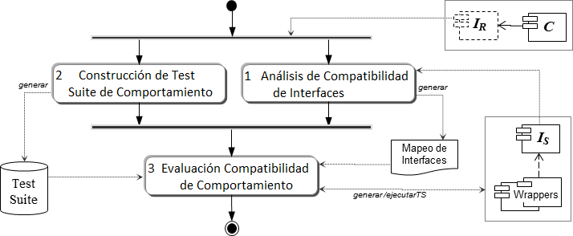
Herramienta de Selección de Servicios Web Anterior
Motivación y trabajos previos
Figura 2.2, pág. 21
Notes:
La herramienta de Selección de servicios se basa en tres procedimientos principales. La entrada a todo el procedimiento es la interfaz requerida en el marco de una interfaz java. El procedimiento más importante y en el que la tesis se enfoca es el paso número 1. El procedimiento de Análisis de Compatibilidad de Interfaces se realiza tanto a nivel estructural como semántico, para evaluar la interfaz requerida (IR) y las interfaces provistas por los servicios Web candidatos (IS). Brindando un informe de cual de los servicios candidatos es el más apto o tiene la interfaz más parecida a la interfaz requerida.
En principio tenemos la construcción de un Test Suite de Comportamiento. Donde se define cuales son los casos de test que utilizaremos para probar que el servicio candidato es o no adecuado. Donde se especifica que para un determinado conjunto de entrada, se espera determinada salida.
El paso más importante de la herramienta es el paso número 2. El procedimiento de Análisis de Compatibilidad de Interfaces se realiza tanto a nivel estructural como semántico, por medio de un esquema exhaustivo, para evaluar la interfaz requerida (IR) y las interfaces provistas por todos los servicios Web candidatos (IS). Brindando un informe de cual de los servicios candidatos es el más apto o tiene la interfaz más parecida a la interfaz requerida.
Una vez seleccionado el candidato, se realiza un mapeo de las interfaces en la cual se especifica que operación de la Ir se corresponde con que operación de la Is. Finalmente se Analiza la compatibilidad de comportamiento que es para los casos de test definidos, ver si el servicio se comporta de acuerdo como se espera que se comporte de acuerdo a los casos definidos en el paso 1.

Slide 16
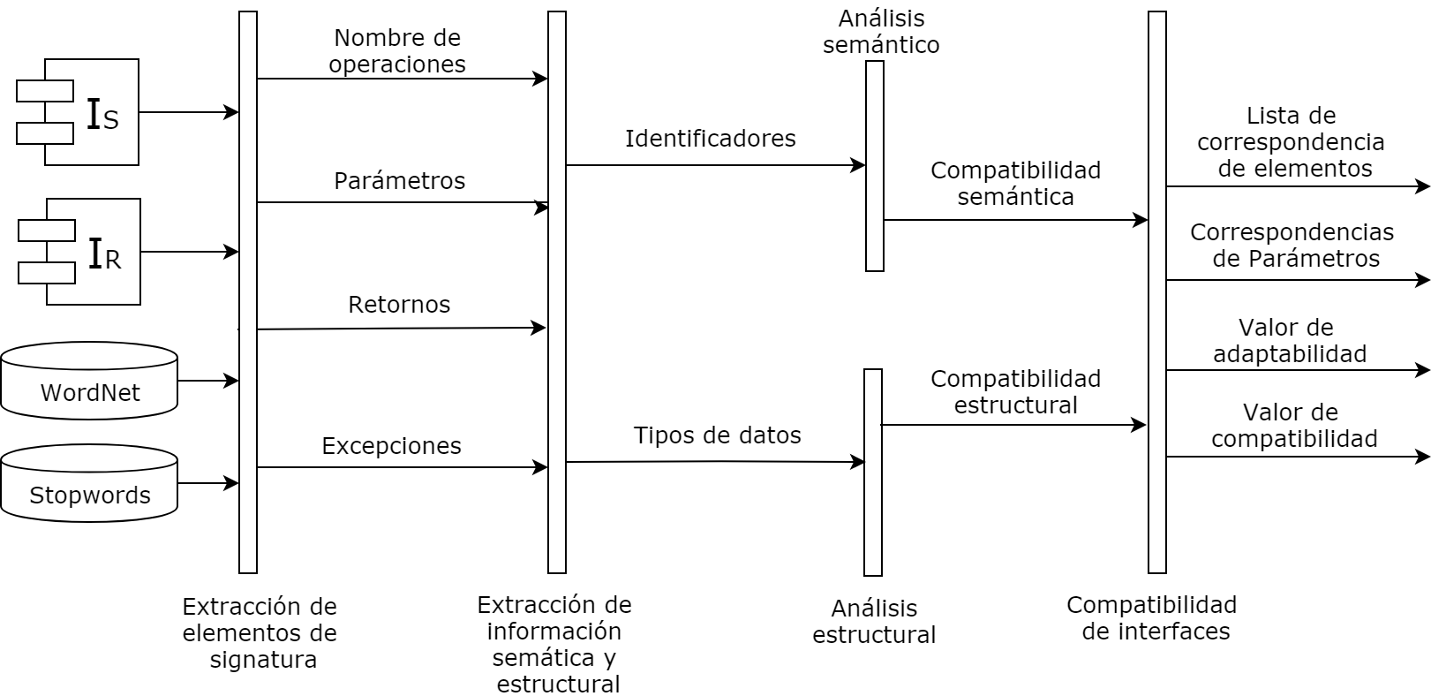
Análisis de Compatibilidad de Interfaces Anterior
Motivación y trabajos previos
Figura 2.3, pág. 23
Notes:
El procedimiento de análisis de compatibilidad de interfaces tiene como entrada una interfaz requerida IR y la interfaz candidata IS, siendo ambas interfaces java. En caso de contar con varias Is, se repite el procedimiento tantas veces como Is tengamos. Con herramientas de extracción de elementos de signatura se obtienen los nombres de operaciones, los parámetros, retornos y excepciones. A cada uno de los elementos que componen la signatura de las operaciones, se realiza un análisis semántico obteniendo una matriz de compatibilidad semántica. Mientras que con los nombres de los tipos de datos, se realizan matrices de compatibilidad estructural. Ambas matrices ingresan al método de compatibilidad de interfaces quien nos retornará una lista de correspondencia de elementos y de parámetros. El valor de adaptabilidad es un numero que refleja el esfuerzo requerido para adaptar una interfaz candidata a una requerida. Y el valor de compatibilidad que dice que tan parecida es una interfaz a la otra.

Slide 17
Contenido
Marco Teórico y fundamentación
Motivación y trabajos previos
Enfoque propuesto
Evaluación Experimental
Conclusiones y Trabajos Futuros
17
Notes:
Pasamos al enfoque propuesto

Slide 18
Enfoque propuesto
1. Desarrollar un Metamodelo para especificación de Servicios Web basado en el estándar OMG SoaML, con su implementación en la plataforma Java.
2. Desarrollar un Componente Conversor de descripciones WSDL hacia instanciaciones
del Metamodelo propuesto.
3. Modificar la herramienta para evaluación de Servicios Web integrando el Metamodelo de Servicios Web.
Notes:
El enfoque propuesto consta de 3 objetivos, los cuales se detallarán oportunamente.
Como primer objetivo se propone el Desarrollo de un Metamodelo para especificación de Servicios Web basado en el estándar OMG SoaML, con su implementación en la plataforma Java.

Slide 19
Enfoque propuesto
1. Desarrollar un Metamodelo para especificación de Servicios Web basado en el estándar OMG SoaML, con su implementación en la plataforma Java.
Estándares utilizados para la confección del Metamodelo
Categorización de clases de acuerdo a los estándares utilizados
Diagrama de clases del Metamodelo propuesto
19
Notes:
A su vez, dicho objetivo cuenta de tres fases.
El primero de ellos es detallar los estándares utilizados para la confección del Metamodelo.

Slide 20
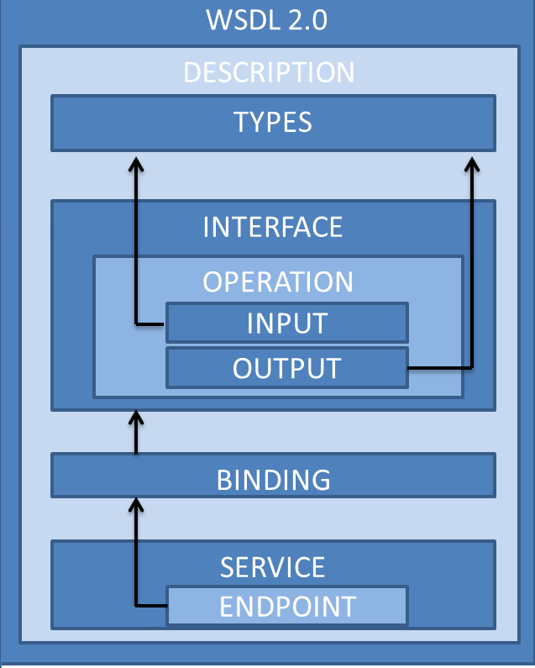
Estándares utilizados para la confección del Metamodelo
Enfoque propuesto
WSDL 2.0
SoaML (Service-oriented architecture Modeling Language)
Figura 1.4, pág. 10
Notes:
Los estándares que se han utilizado para la confección del metamodelo son dos.
WSDL 2.0 y SoaML. Analizando la estructura de un documento WSDL 2.0 se comienza analizando el tag Description quien engloba todo el servicio. En su interior se encuentran Types, Interface Binding y Service. Nos hemos enfocado en los primeros dos ya que son los que detallan los tipos de datos involucrados en el documento. Types describe como están compuestas las operaciones internamente. Interface denota el conjunto de operaciones que tendrá el servicio web, operation representa a cada operación, e input y output representan la entrada y salida de dicha operación.

Slide 21
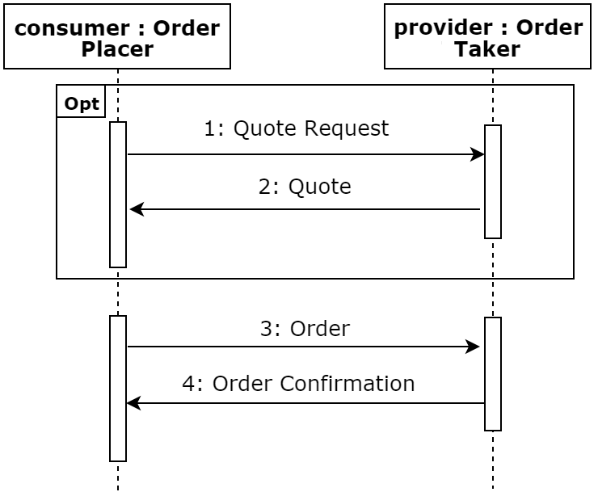
Estándares utilizados para la confección del Metamodelo (continuación)
Enfoque propuesto
WSDL 2.0
SoaML
Choreography
Figura 1.6, pág. 14
Notes:
Del estándar SoaML, y basándonos en un sencillo ejemplo podemos ver en este diagrama de secuencia, existe una instancia consumidora de servicios, y una que provee el mismo. En el diagrama de secuencias se visualiza una lógica de llamados que denotan una coreografía.

Slide 22
Enfoque propuesto
1. Desarrollar un Metamodelo para especificación de Servicios Web basado en el estándar OMG SoaML, con su implementación en la plataforma Java.
Estándares utilizados para la confección del Metamodelo
Categorización de clases de acuerdo a los estándares utilizados
Diagrama de clases del Metamodelo propuesto
22
Notes:
Una vez presentados los estándares y como está compuesto cada uno, se procede a la categorización de clases de acuerdo a dichos estándares.

Slide 23
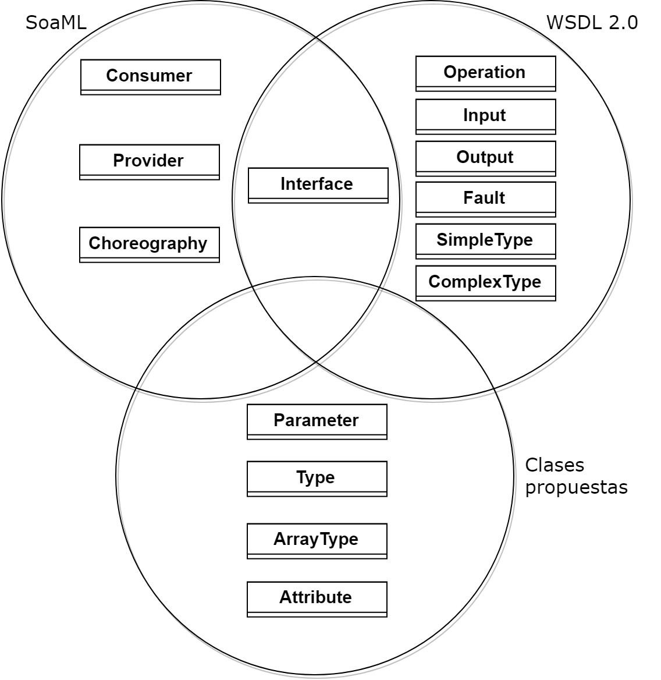
Categorización de clases de acuerdo a los estándares utilizados
Enfoque propuesto
Figura 3.2, pág. 33
Notes:
El metamodelo surge de la conjunción de los dos estándares analizados previamente..
Del estándar SoaML provienen las clases Consumer, Provider, Interface y Choreography. Del estándar WSDL 2.0 se definieron las clases Operation, Input, Output, Fault, SimpleType, ComplexType e Interface. Se destaca que Interface se encuentra en ambos estándares, convirtiéndose en el nexo entre las mismas. Con las clases mencionadas no nos alcanzaba para denotar la semántica que pretendíamos expresar por lo que se plantean nuevas clases, como son Parameter, Type, ArrayType y Attribute.
La relación entre las mismas se explican a continuación.

Slide 24
Enfoque propuesto
1. Desarrollar un Metamodelo para especificación de Servicios Web basado en el estándar OMG SoaML, con su implementación en la plataforma Java.
Estándares utilizados para la confección del Metamodelo
Categorización de clases de acuerdo a los estándares utilizados
Diagrama de clases del Metamodelo propuesto
24
Notes:
Con el detalle de las clases involucradas, se presenta el Diagrama de clases del Metamodelo propuesto

Slide 25
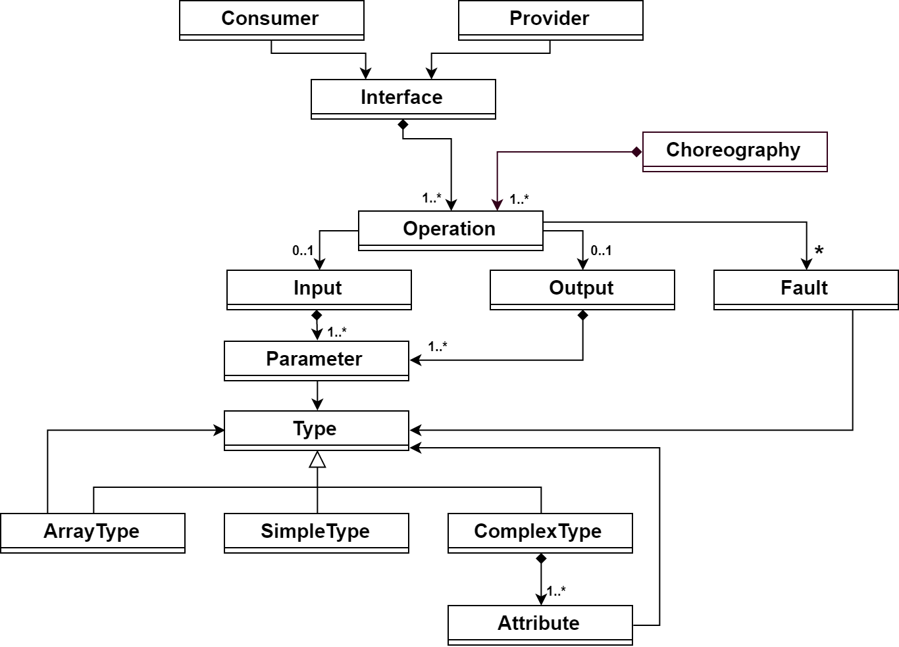
Diagrama de clases del Metamodelo propuesto
Enfoque propuesto
1
2
3
Figura 3.1, pág. 32
Notes:
Aquí se presenta el Metamodelo propuesto, pero dado que nos interesa explicarlo en detalle, se procede a dividir la explicación en tres partes, las cuales se describen a continuación.

Slide 26
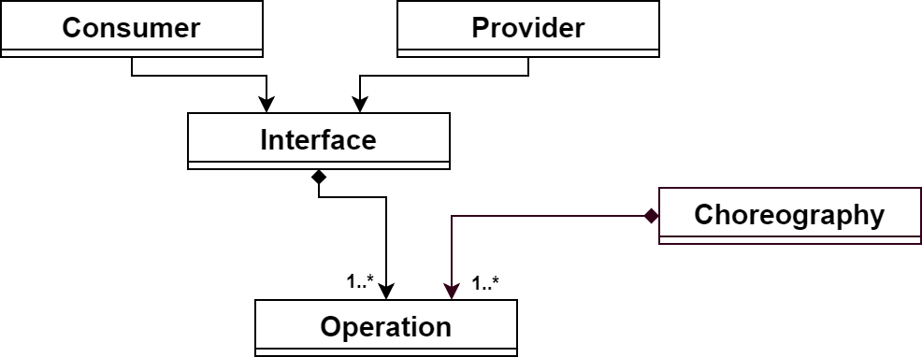
Diagrama de clases del Metamodelo propuesto (continuación)
Figura 3.1, pág. 32
Notes:
El mismo comienza por las dos clases principales, que inician el proceso de descubrimiento y selección de servicios, la clase Consumer, y la clase Provider. La clase Consumer - IC (Interfaz a Consumir) representa las funcionalidades que necesita satisfacer cuando se consume un Servicio Web. Por otro lado, la clase Provider -IP (Interfaz Provista) representa al proveedor del servicio.
Ambos cuentan con su respectiva clase Interface, que es la responsable de encapsular las operaciones que ofrece cada servicio. El procedimiento de Análisis de Compatibilidad de Interfaces compara la instancia Interface del Consumer (lo esperado por el consumidor) con las instancias de cada Interface del servicio candidato Provider. A su vez, Interface está compuesta por al menos una operación. La clase Choreography es la que como se había dicho previamente, representa la lógica de secuencias de llamados de funciones.
La clase Operation representa a cada una de las funciones solicitadas por el consumidor o provistas por el proveedor valga la redundancia.

Slide 27
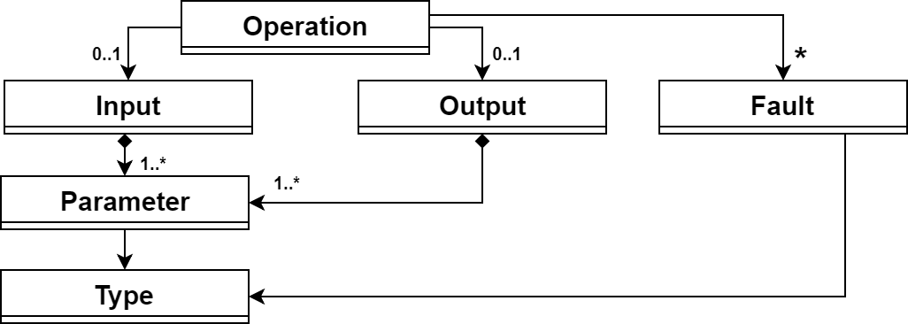
Diagrama de clases del Metamodelo propuesto (continuación)
Figura 3.1, pág. 32
Notes:
Cada operación está compuesta por su nombre, puede o no tener una entrada, lo mismo que puede o no tener una salida. A su vez, podría o no tener excepciones o fallas. La clase Input representa los datos que la operación espera como entrada y está compuesta por un nombre y una lista de por lo menos uno o más parámetros. Inversamente, la clase Output representa la salida/retorno de una operación. La salida de una operación (Output) está compuesta por un nombre, y un conjunto de parámetros que determina cada uno de los datos que son retornados por la operación del servicio. Los Faults son las excepciones o fayas que puede tener una aplicación. Aunque la definición de excepciones representadas por la clase Fault no son una práctica común y de hecho, la mayoría de los WSDL no incluyen el detalle del manejo de excepciones. Para los tipos de datos se definió una clase abstracta llamada Type.

Slide 28
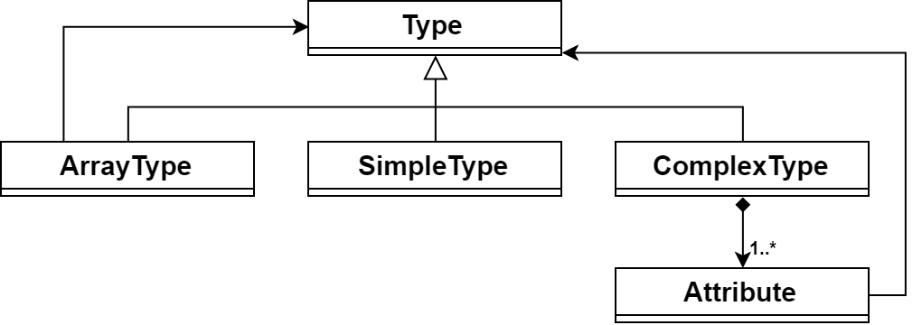
Diagrama de clases del Metamodelo propuesto (continuación)
Figura 3.1, pág. 32
Notes:
Para los tipos de datos se definió una clase abstracta llamada Type.
SimpleType representa todos los posibles tipos simples o primitivos como lo son INTEGER, BOOLEAN, y hasta el tipo simple date obtenido del estandar WSDL.
La clase ComplexType representa los tipos complejos utilizados en las operaciones. Los tipos complejos están compuestos por atributos, formados por un nombre y un tipo que representa propiamente al tipo de atributo, puede ser de tipo simple, complejo o array. Es importante mencionar que la implementación propuesta permite el anidamiento de tipos complejos. ArrayType (Figura 3.13) representa las colecciones, Compuesta por el nombre del tipo propiamente dicho y el tipo de dato de los elementos contenidos. Si bien, a primera vista, ArrayType podría haberse representado con la clase ComplexType, cabe destacar que la clase ArrayType presenta un fuerte significado semántico y estructural, ya que en su interior habrá una colección de objetos del mismo tipo.

Slide 29
Enfoque propuesto
1. Desarrollar un Metamodelo para especificación de Servicios Web basado en el estándar OMG SoaML, con su implementación en la plataforma Java.
2. Desarrollar un Componente Conversor de descripciones WSDL hacia instanciaciones
del Metamodelo propuesto.
3. Modificar la herramienta para evaluación de Servicios Web integrando el Metamodelo de Servicios Web.
Notes:
Finalizada la explicación del Metamodelo, detallaremos el segundo objetivo que es Desarrollar un Componente Conversor de descripciones WSDL hacia instanciaciones del Metamodelo propuesto.

Slide 30
Enfoque propuesto
2. Desarrollar un Componente Conversor de descripciones WSDL hacia instanciaciones del Metamodelo propuesto
Necesidad de contar con un componente Conversor
Relación entre WSDL y Metamodelo
Fragmento documento WSDL RentACar
Metamodelo instanciado para el caso de estudio
Herramientas utilizadas en el Conversor
Conversión de documentos WSDL 2.0 a instancias del Metamodelo
30
Notes:
Inicialmente se empezará justificando cual es la necesidad de contar con un componente conversor

Slide 31
Enfoque propuesto
Conversor
Necesidad de contar con un componente Conversor
No resulta práctico instanciar documentos WSDL a instancias del Metamodelo manualmente porque no se puede automatizar.
Para que el Metamodelo sea de utilidad, tiene que existir una herramienta que permita convertir los Servicios Web que se encuentran disponibles a instancias del Metamodelo.
Poder hacer experimentos con datasets de diferentes tecnologías utilizando el conversor adecuado a cada una
Notes:
No resulta práctico instanciar documentos WSDL a instancias del Metamodelo manualmente porque no se puede automatizar.
Para que el Metamodelo sea de utilidad, tiene que existir una herramienta que permita convertir los Servicios Web que se encuentran disponibles a instancias del Metamodelo.
Poder hacer experimentos con datasets de diferentes tecnologías utilizando el conversor adecuado a cada una

Slide 32
Enfoque propuesto
2. Desarrollar un Componente Conversor de descripciones WSDL hacia instanciaciones del Metamodelo propuesto
Necesidad de contar con un componente Conversor
Relación entre WSDL y Metamodelo
Fragmento documento WSDL RentACar
Metamodelo instanciado para el caso de estudio
Herramientas utilizadas en el Conversor
Conversión de documentos WSDL 2.0 a instancias del Metamodelo
32
Notes:
Una vez explicada la necesidad, se continua con la relación entre el WSDL el Metamodelo

Slide 33
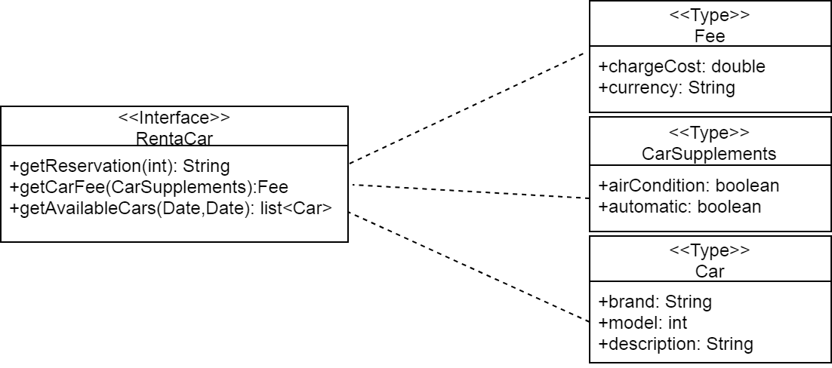
Enfoque propuesto
Relación entre WSDL y Metamodelo
Interfaz UML del caso de estudio RentACar
Figura 3.17, pág. 37
Notes:
Para explicar la relación entre los documentos WSDL y el Metamodelo, se tomará como soporte a la explicación, un Servicio Web perteneciente al dominio de alquiler de automóviles llamado RentACar. Se presenta el diagrama de clases UML para este dominio. El servicio está compuesto por 3 operaciones encapsuladas en la interfaz RentACar: getReservation, getCarFee y getAvailableCars.
La operación getReservation es utilizada para buscar reservas a partir de un número de identificador, retornando un string con la reserva correspondiente.
Para getCarFee, dada una serie de comodidades que se desean que el vehículo a alquilar posea, retorna el costo del alquiler de un vehículo con estas características, a su vez getCarFee conoce las clases Fee y CarSupplements.
Finalmente, getAvailableCars es una operación que para un rango de fechas dado, retorna una lista de vehículos disponibles entre tal rango.
A continuación se presentarán fragmentos del documento WSDL 2.0 del caso de estudio.

Slide 34
Enfoque propuesto
2. Desarrollar un Componente Conversor de descripciones WSDL hacia instanciaciones del Metamodelo propuesto
Necesidad de contar con un componente Conversor
Relación entre WSDL y Metamodelo
Fragmento documento WSDL RentACar
Metamodelo instanciado para el caso de estudio
Herramientas utilizadas en el Conversor
Conversión de documentos WSDL 2.0 a instancias del Metamodelo
34

Slide 35
Enfoque propuesto
Fragmento documento WSDL RentACar
Sección Interface
<interface name="RentACar"> <operation name="getAvailableCars"> <input messageLabel="In " elem="tns : getAvailableCarsInput "/> <output messageLabel="Out" elem="tns : getAvailableCarsOutput"/> </operation>
</interface>
Código 3.1, pág. 39
Notes:
Como se ha mencionado previamente, nos enfocamos en dos secciones del documento WSDL que son Interface y Type. Se define para la sección interface RentACar, la operación getAvailableCars, indicando la entrada y salida de la misma utilizando los tags input y output respectivamente. El imput y output se detalla dentro del apartado types del documento.

Slide 36
Fragmento documento WSDL RentACar
Enfoque propuesto
Sección Types
46 <xsd : elem name="getAvailableCarsInput">
47 <xsd : complexType>
48 <xsd : sequence maxOccurs="1" minOccurs="1">
49 <xsd : elem minOccurs="1" maxOccurs="1" name="initDate" type="xsd : date"/>
50 <xsd : elem minOccurs="1" maxOccurs="1" name="endDate" type="xsd : date"/>
51 </xsd : sequence>
52 </xsd : complexType>
53 </xsd : elem>
Código 3.1, pág. 38
Notes:
Pasando a la sección Types, detallaremos getAvailableCarsInput recordando que es de la clase Input. La misma está compuesta por dos parámetros, siendo initDate y endDate dos parámetros , ambos del tipo simple date.
Cabe destacar que los elementos definidos inmediatamente debajo del primer complexType, que se encuentren en el mismo nivel, serán del tipo Parameter.

Slide 37
Enfoque propuesto
Fragmento documento WSDL RentACar
Sección Types (continuación)
54 <xsd : elem name="getAvailableCarsOutput">
55 <xsd : complexType>
56 <xsd : sequence maxOccurs="unbounded" minOccurs="0">
57 <xsd : elem name="car">
58 <xsd : sequence maxOccurs="1" minOccurs="1">
59 <xsd : elem minOccurs="1" maxOccurs="1" name="brand" type="xsd : string "/>
60 <xsd : elem minOccurs="1" maxOccurs="1" name="model" type="xsd : int "/>
<xsd : elem minOccurs="1" maxOccurs="1" name="desc" type="xsd : string"/>
37
Código 3.1, pág. 38
Notes:
Pasando a la operación más complicada, tendremos getAvailableCarsOutput, en la misma se define un Parameter que en su interior se encuentra compuesto por un ArrayType del Tipo Complejo Car. Sabemos que los dos son tipos de datos complejos porque tienen el tag: sequence. Lo que los diferencia es que para el Tipo ArrayType la máxima ocurrencia es ilimitada o unbounded, mientras que para el ComplexType el maxOccurs Se encuentra instanciado con un número. Cada auto posee los atributos brand model y description siendo los mismos 3 tipos simples.

Slide 38
Enfoque propuesto
2. Desarrollar un Componente Conversor de descripciones WSDL hacia instanciaciones del Metamodelo propuesto
Necesidad de contar con un componente Conversor
Relación entre WSDL y Metamodelo
Fragmento documento WSDL RentACar
Metamodelo instanciado para el caso de estudio
Herramientas utilizadas en el Conversor
Conversión de documentos WSDL 2.0 a instancias del Metamodelo
38
Notes:
Analizado el documento wsdl A continuación se presenta el metamodelo instanciado para el caso de estudio

Slide 39
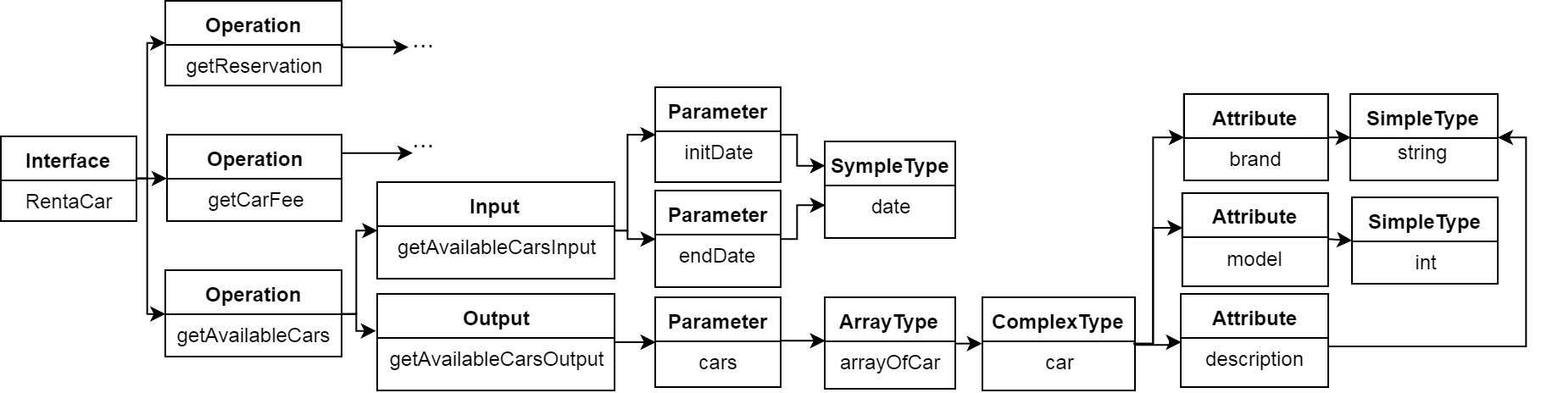
Metamodelo instanciado para el caso de estudio
Enfoque propuesto
Figura 3.18, pág. 40
Notes:
A fines de mostrar resumidamente como quedaría el grafo dirigido acíclico del metamodelo instanciado al caso de estudio, solo se detalla la función getAvailableCars. Podemos observar una instancia de la clase Interface, llamada RentACar la cual agrupa las operaciones que ofrece el servicio, getReservation, getCarFee y getAvailableCars, cada una asociada a su respectiva entrada y salida (input/output). A su vez cada entrada/salida está relacionada con los parámetros que las componen. Podemos destacar que para la operación getAvailableCars se define como entrada el objeto llamado getAvailableCarInput de la clase Input. Dicha entrada se encuentra conformada por dos parámetros asociados al tipo simple date, que hacen referencia a la fecha de inicio y fin respectivamente. La salida de esta operación está compuesta por un parámetro llamado cars, que representa a los autos disponibles entre las fechas ingresadas como entrada de la operación. El parámetro cars, es asociado a una instancia de la clase ArrayType contiene instancias de tipos complejos del tipo car (que representa a cada automóvil individualmente conociendo su modelo, marca y una breve descripción.

Slide 40
Enfoque propuesto
2. Desarrollar un Componente Conversor de descripciones WSDL hacia instanciaciones del Metamodelo propuesto
Necesidad de contar con un componente Conversor
Relación entre WSDL y Metamodelo
Fragmento documento WSDL RentACar
Metamodelo instanciado para el caso de estudio
Herramientas utilizadas en el Conversor
Conversión de documentos WSDL 2.0 a instancias del Metamodelo
40
Notes:
Herramientas utilizadas en el Conversor

Slide 41
Enfoque propuesto
Herramientas utilizadas en el Conversor
WODEN
Documentos bien formados
Convertir documentos WSDL 1.1 a la versión 2.0
DOM
Acceder a todos los elementos del documento WSDL
Notes:
la creación del modulo de software Conversor, se utilizaron dos herramientas que fueron de principal relevancia a la hora de poder concretar la creación de dicho modulo. WODEN y DOM. WODEN: utilizada para validar que los documentos WSDL involucrados como entrada al Conversor del metamodelo estuvieran bien formados. Esto quiere decir que con WODEN se validó que los documentos utilicen los tags definidos por la W3C para documentos WSDL. De esta manera, a la hora de testear la Herramienta de Evaluación de Servicios Web, se trabajó con documentos bien formados desde un principio. Además esta herramienta permitió poder trabajar con documentos WSDL versión 1.1, utilizando una función que convierte documentos de la versión WSDL 1.1 a la versión de WSDL 2.0 para luego si procesarlo como entrada al componente conversor del metamodelo.
DOM: acorde con DOM, cualquier elemento perteneciente al documento XML es un nodo. De esta manera se pudo acceder a todos los detalles específicos dentro de un documento WSDL sin ningún tipo de restricción. Esta librería es una de las herramientas más usadas y populares a la hora de manipular documentos XML.

Slide 42
Enfoque propuesto
2. Desarrollar un Componente Conversor de descripciones WSDL hacia instanciaciones del Metamodelo propuesto
Necesidad de contar con un componente Conversor
Relación entre WSDL y Metamodelo
Fragmento documento WSDL RentACar
Metamodelo instanciado para el caso de estudio
Herramientas utilizadas en el Conversor
Conversión de documentos WSDL 2.0 a instancias del Metamodelo
42
Notes:
A continuación se presenta un ejemplo de como son convertidos los documentos wsdl 2.0 a instancias del Metamodelo utilizando la herrameinta dom

Slide 43
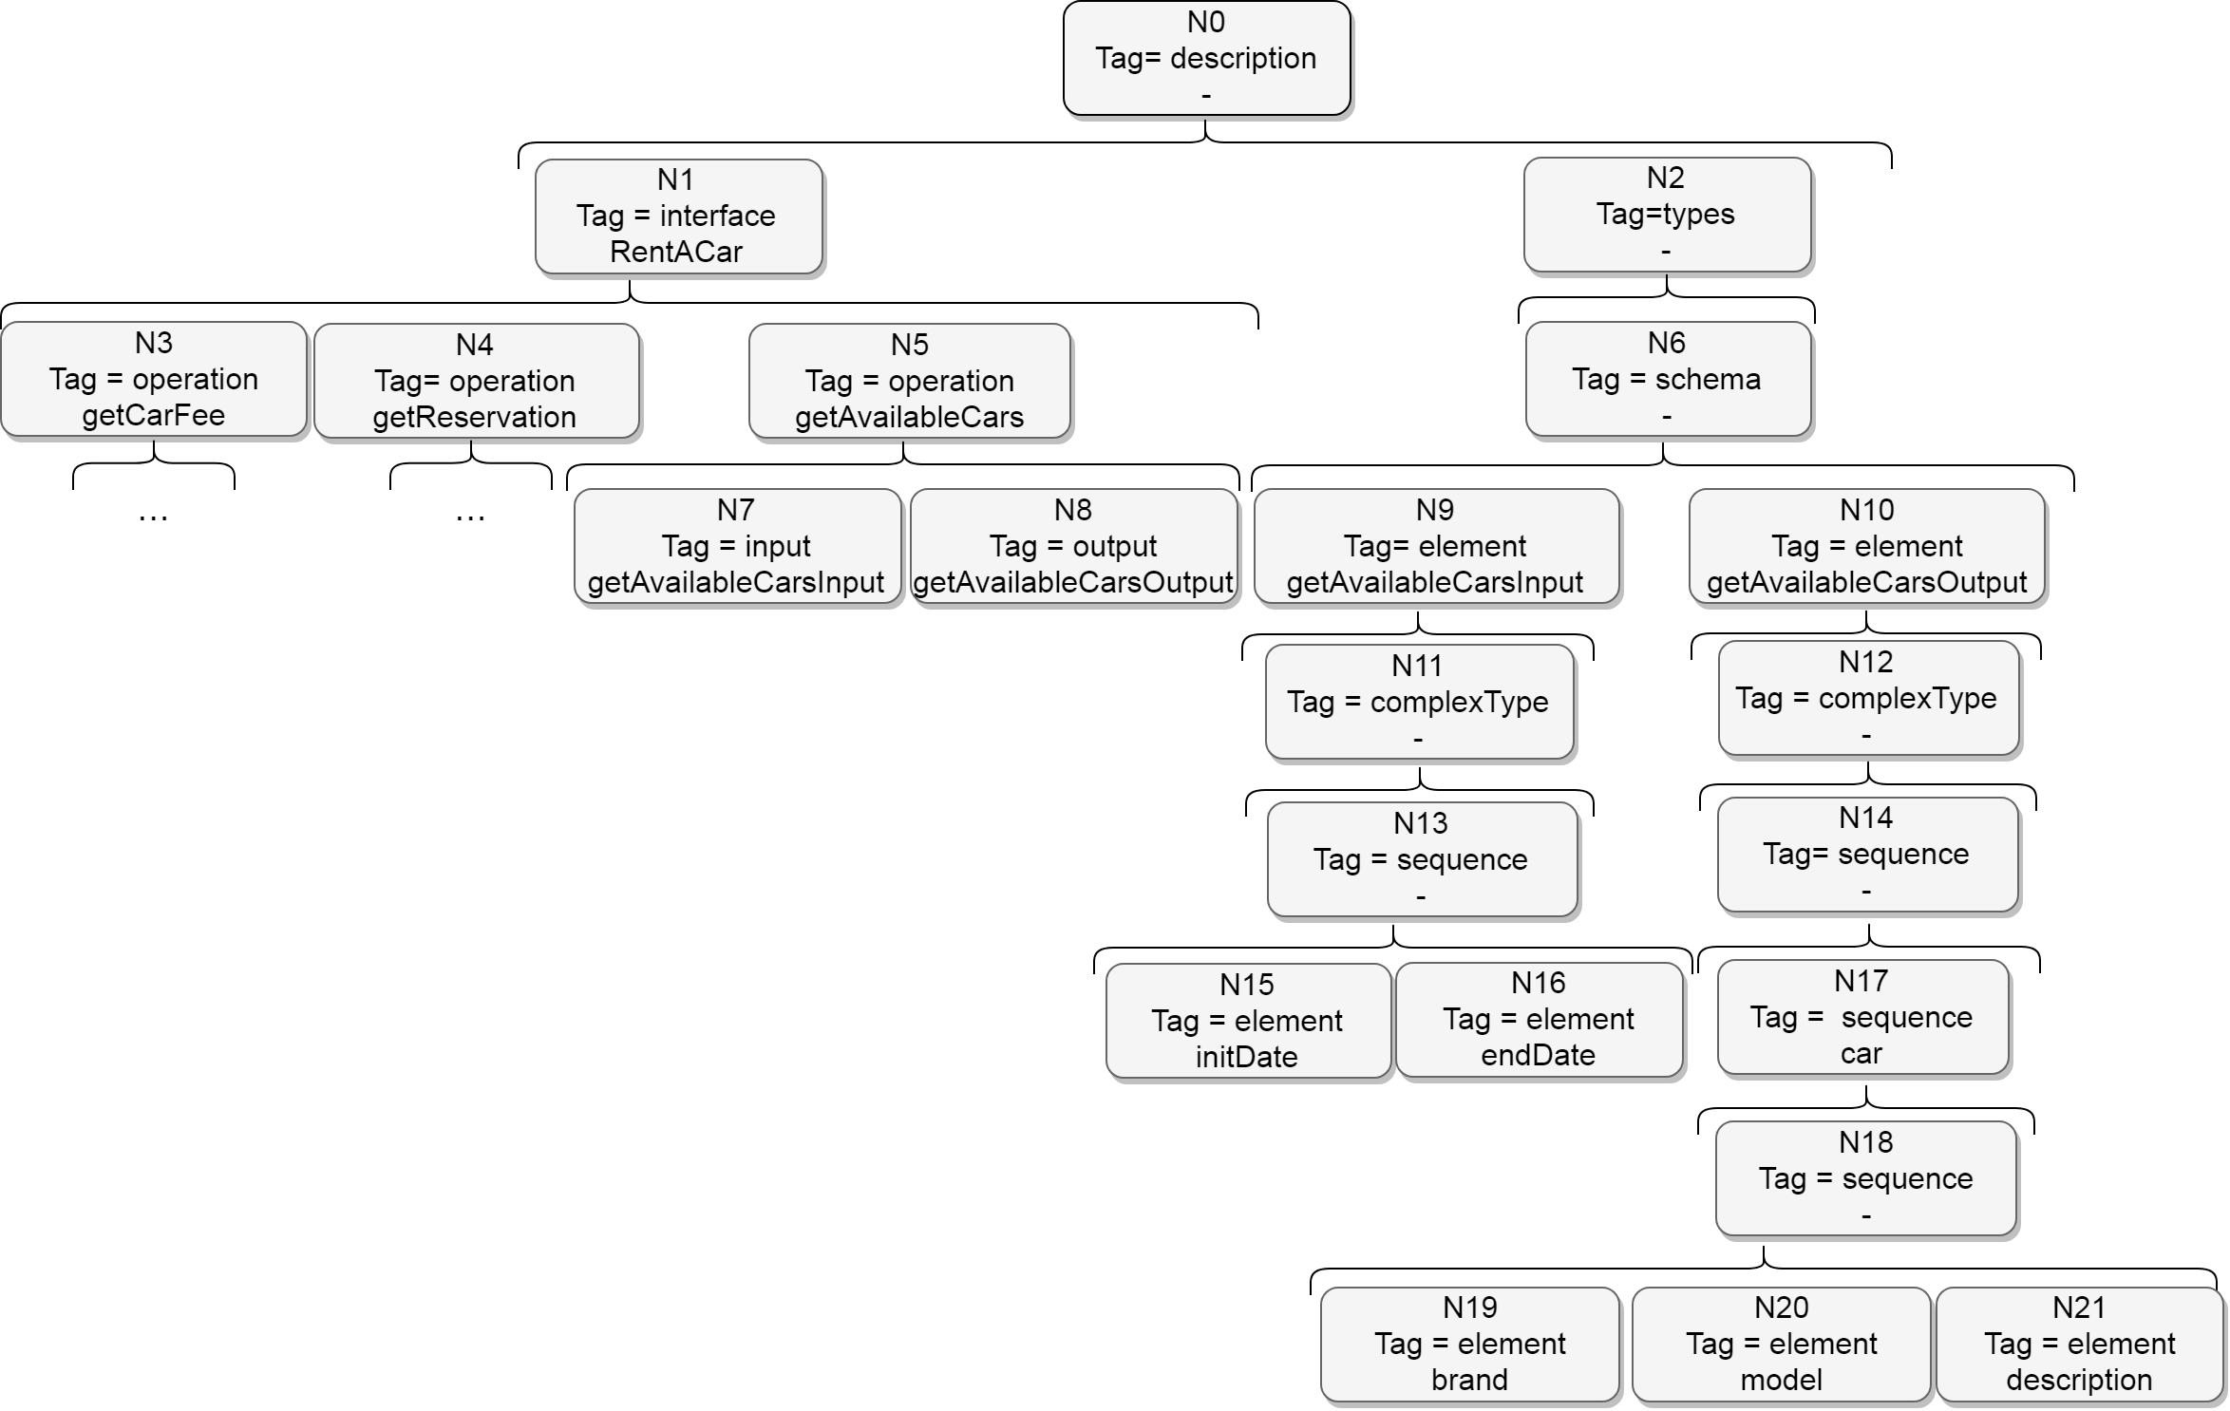
Conversión de documentos WSDL 2.0 a instancias del metamodelo
Enfoque propuesto
SimpleType
initDate
SimpleType
endDate
ArrayType
de tipo complejo Car
Figura 3.19, pág. 43
Notes:
Siguiendo nuestro ejemplo del dominio RentACar, se muestra un esquema de como quedaría la estructura con los distintos niveles que conforman un documento WSDL 2.0 al parsearla con la herramienta DOM. Cabe destacar que en esta figura, solo se detalla la operación getAvailableCars, con el objetivo de dar un ejemplo gráfico de fácil comprensión. Los elementos del XML son vistos como nodos, y cada nodo se encuentra en un determinado nivel en la estructura de árbol. En el siguiente nivel se encuentran los nodos interface y types. En interface se encuentran detalladas las operaciones (operation) que ofrece el servicio (N2). En el nivel N3 tenemos los mensajes de entrada (input) y de salida (output). En types se definen todos los tipos de datos existentes en el documento.

Slide 44
Enfoque propuesto
1. Desarrollar un Metamodelo para especificación de Servicios Web basado en el estándar OMG SoaML, con su implementación en la plataforma Java.
2. Desarrollar un Componente Conversor de descripciones WSDL hacia instanciaciones del Metamodelo propuesto.
3. Modificar la herramienta para evaluación de Servicios Web integrando el Metamodelo de Servicios Web.
Notes:
Como último objetivo planteado se encuentra Modificar la herramienta para evaluación de Servicios Web integrando el Metamodelo de Servicios Web.

Slide 45
Enfoque propuesto
3. Modificar la herramienta para evaluación de Servicios Web integrando el Metamodelo de Servicios Web.
Modificaciones realizadas a la herramienta de evaluación de Servicios Web
Proceso de Descubrimiento y Selección de Servicios Web modificado
Análisis de Compatibilidad de Interfaces Actual
Ventajas sobre implementación anterior
45
Notes:
Se detallan las Modificaciones realizadas a la herramienta de evaluación de Servicios Web

Slide 46
Enfoque propuesto
Modificaciones realizadas a la herramienta
de evaluación de Servicios Web
Metamodelo como componente de software.
Conversor como componente de software.
Integración de ambos componentes a la Herramienta de Evaluación de Servicios Web.
46
Notes:
Se implementó el Metamodelo como componente de software, específicamente como una librería del lenguaje JAVA.
Además el Conversor que instancia el Metamodelo a partir de una descripción WSDL también fue creado como componente de software.
Integración de ambos componentes a la Herramienta de Evaluación de Servicios Web, por lo que las especificaciones de los servicios web tanto candidato como el requerido, no son más interfaces java sino que son instancias del Metamodelo desarrollado.

Slide 47
Enfoque propuesto
3. Modificar la herramienta para evaluación de Servicios Web integrando el Metamodelo de Servicios Web.
Modificaciones realizadas a la herramienta de evaluación de Servicios Web
Proceso de Descubrimiento y Selección de Servicios Web actual
Análisis de Compatibilidad de Interfaces Actual
Ventajas sobre implementación anterior
47
Notes:
Luego se presenta el Proceso de descubrimiento y Selección de Servicios Web actual

Slide 48

Proceso de Descubrimiento y Selección de Servicios Web actual
Enfoque propuesto
Figura 3.20, pág. 48
Notes:
En el nuevo enfoque, tanto los requerimientos funcionales por parte de desarrolladores de aplicaciones orientadas a servicios, como los servicios candidatos, serán representados y comparados mediante instanciaciones del metamodelo desarrollado. Se presenta de manera esquemática la modificación sobre el proceso de descubrimiento y selección de Servicios Web, al considerar los dos nuevos componentes (metamodelo y conversor), que son parte de la nueva Herramienta de Evaluación de Servicios Web. En el Paso 1.1 se generan las instancias del metamodelo que corresponden al requerimiento funcional del servicio que se espera consumir por la aplicación- IC (Interfaz a Consumir), a partir de la cual se generan consultas (querys). Luego en el Paso 1.2 se realizan las consultas en el registro de descubrimiento (tal como el de EasySOC), para obtener los documentos WSDL de los servicios del Proveedor, que pueden corresponder a versiones 1.1 y 2.0. Con estos documentos, en el paso 1.3 se generan las instancias del metamodelo- IP (Interfaz Provista) utilizando el componente Conversor para obtener el conjunto que servirá de entrada al Paso 2, que es la selección del servicio candidato más apto. En el procedimiento de Análisis de Compatibilidad de Interfaces, que es parte del Método de Selección de Servicios Web (Paso 2), se realizó una actualización con respecto al componente del Metamodelo.

Slide 49
Enfoque propuesto
3. Modificar la herramienta para evaluación de Servicios Web integrando el Metamodelo de Servicios Web.
Modificaciones realizadas a la herramienta de evaluación de Servicios Web
Proceso de Descubrimiento y Selección de Servicios Web modificado
Análisis de Compatibilidad de Interfaces Actual
Ventajas sobre implementación anterior
49
Notes:
De la herramienta de selección de servicios web actual se detalla el Análisis de Compatibilidad de Interfaces

Slide 50
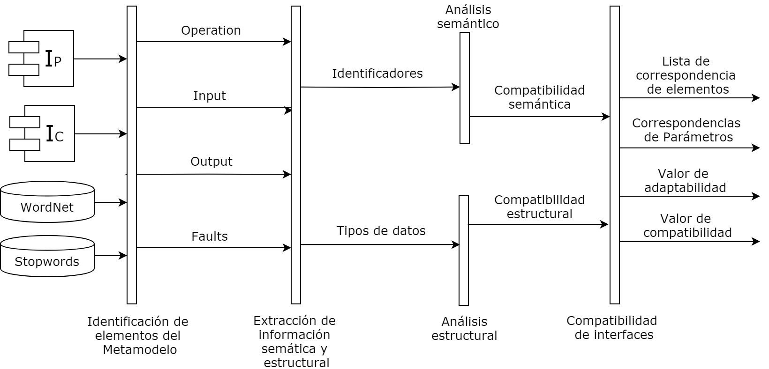
Análisis de Compatibilidad de Interfaces Actual
Enfoque propuesto
Figura 3.21, pág. 49
Notes:
Para el análisis de compatibilidad de interfaces actual se cuentan con las instancias del metamodelo, tanto de la instancia Ip como de Ic. El primer paso es la identificacion de los elementos de metamodelo, que se pueden acceder de forma directa sin la necesidad de herramientas externas. Por ejemplo de operation no solo se puede acceder al nombre como resultaba anteriomente, sino que ahora se accede al objeto, con todos sus datos y relaciones. También se accede a los input, output y faults. De los mismos se extrae la información semántico estructural para el análisis posterior. Para que los algoritmos de compatibilidad se hagan en función de instancias del metamodelo, hubo que adaptar las fórmulas que se vieron involucradas. No se cambió la estrategias de compatibilidad semántica o estructural pero si se adaptaron a las instancias del metamodelo obteniendo como resultado el mismo conjunto de respuesta como salida.

Slide 51
Enfoque propuesto
3. Modificar la herramienta para evaluación de Servicios Web integrando el Metamodelo de Servicios Web.
Modificaciones realizadas a la herramienta de evaluación de Servicios Web
Proceso de Descubrimiento y Selección de Servicios Web modificado
Análisis de Compatibilidad de Interfaces Actual
Ventajas sobre implementación anterior
51
Notes:
Como último objetivo, se encuentran las ventajas sobre la implementación anterior.

Slide 52
Ventajas sobre implementación anterior
Enfoque propuesto
Prescindir de herramientas externas: Java Reflection y Paranamer
Se trabajaba con archivos .class compilados, sin acceso a los códigos fuentes.
Con Java Reflection se accedió a los elementos de signatura de las operaciones, nombres, tipos de datos, retornos.
Con Paranamer se accede a los nombres de los parámetros de las operaciones.
Notes:
Entre las ventajas sobre la implementación anterior se encuentran:
Prescindir de herramientas externas: el aspecto clave del uso de las herramientas externas es que en la versión anterior se usaban archivos java compilados, los . Class donde no se tenía acceso a los códigos fuentes. Con Java Reflection se utilizaba para extraer la información de cada interfaz. Como con Java Reflection no era posible acceder a los nombres de los PARÁMETROS, también se utilizaba Paranamer, para obtener el acceso a los nombres de los parámetros de los métodos. Ahora al trabajar con instancias del metamodelo se tiene toda la información autocontenida, por ser instancias de objetos.

Slide 53
Ventajas sobre implementación anterior (continuación)
Enfoque propuesto
No tener archivos vinculados entre sí
Todas las operaciones
1 archivo .java
RentACar.WSDL
Input
Input
Input
3 archivos .java
Output
Output
Output
3 archivos .java
3 archivos .java
Fee
Car
CarSupplements
Notes:
- No tener archivos vinculados entre sí:
Con la implementación actual sólo es necesario disponer de las instanciaciones del metamodelo sin la necesidad de que existan archivos vinculados entre sí. Esa es una importante diferencia con por ejemplo una herramienta externa para el procesamiento de WSDL como podría ser EasyWSDL, puesto que para cada Servicio Web se generarían: Un archivo que incluye la definición de todas las operaciones. Dos archivos Java por cada operación en el servicio, Uno con las entradas de la operación y el otro de las salidas. Y Un archivo Java por cada tipo de dato complejo propio del servicio.

Slide 54
Ventajas sobre implementación anterior (continuación)
Enfoque propuesto
Modelo más similar al dominio modelado.
En el modelo anterior, para representar una salida que fuera múltiple había que encapsular dichas salidas en una estructura, aún cuando en conjunto no conformen una entidad única y distintiva del dominio
Notes:
El Metamodelo permite modelar una estructura más similar al dominio que se pretende analizar. En la versión anterior usando interfaces Java no había otra forma de representar una salida que fuera múltiple mas que encapsulando dichas salidas en una estructura que no representa al dominio que se pretende analizar. En el Metamodelo propuesto, la salida de una operación (output) esta compuesta por un nombre y un conjunto de parámetros que determina cada uno de los datos que son retornados por la operación del servicio. En la versión anterior de la herramienta, utilizando interfaces Java, las operaciones cuentan simplemente con un tipo de retorno, y en el caso de que la operación retorne distintos elementos, se deberá encapsular cada uno de ellos, aún cuando en conjunto no conformen una entidad única y distintiva del dominio.

Slide 55
Contenido
Marco Teórico y fundamentación
Motivación y trabajos previos
Enfoque propuesto
Conclusiones y Trabajos Futuros
Evaluación experimental
– Escenario experimental
- Experimento propuesto
– Resultados
55
Notes:
Evaluación experimental
– Escenario experimental
- Experimento propuesto
– Resultados

Slide 56
Escenario Experimental
Evaluación experimental
Dos grupos de ingenieros de software
1146 Servicios Web obtenidos de la plataforma Mashape
Herramienta de Selección de Servicios Web con Metamodelo y Conversor integrados
56
Notes:
para realizar este experimento se necesitó de
Dos grupos de ingenieros de software
1146 Servicios Web obtenidos de la plataforma Mashape
Herramienta de Selección de Servicios Web con Metamodelo y Conversor integrados

Slide 57
Experimento propuesto
Evaluación experimental
Figura 4.1, pág. 52
Notes:
El proceso experimental que se encuentra conformado por tres fases: Generación de consultas, Ejecución experimental y los Resultados. Para realizar este experimento, inicialmente dos grupos de ingenieros de software seleccionaron aleatoriamente 15 documentos WSDL cada uno (de las 1146 anteriormente mencionadas de Mashape) para luego intercambiarlos entre dichos grupos. En el paso 3, cada grupo reescribió los documentos que le fueron asignados, alterando los elementos incluidos en los mismos modificando la sintaxis pero sin cambiar la semántica (paso 3). Luego se dividieron las operaciones de los documentos WSDL involucrados, agrupando en nuevos documentos de una, dos y tres operaciones (paso 4). De los 30 documentos WSDL, un conjunto de 42 consultas fueron generadas manualmente por los dos grupos de expertos. Luego se poblaron dos registros de descubrimiento, el EasySOC y el Enhaced EasySOC con los 1142 servicios (paso 5). Consultamos el registro de descubrimiento con las 42 consultas generadas manualmente por los expertos (paso 6). Dicho registro retornó los 10 servicios mas relevantes para cada consulta. Luego, sobre los resultados retornados por el registro de descubrimiento, fue ejecutado el enfoque de selección de servicios (paso 7). Finalmente comparamos los resultados en términos de visibilidad del servicio relevante entre nuestro enfoque y dos enfoques distintos de descubrimiento de servicios (paso 8).

Slide 58
Resultados
Evaluación experimental
Métrica utilizada: Precisión-en-n-Acumulada
Figura 4.2, pág. 56
Notes:
Los resultados del experimento fueron evaluados de acuerdo a una popular métrica perteneciente al campo de Recuperación de Información Precision-at-n. Para la ejecución de este experimento, se utilizaron dos versiones del registro de descubrimiento de servicios EasySOC como base: la versión original y la versión mejorada que consta de Query Expansion (agrega sinónimos con Wordnet). Luego se propone compararlo con la Herramienta de Evaluación de Servicios Web propuesta en esta tesis. Como se puede visualizar, en el 85 porciento de los casos analizados el servicio relevante se eligió en la primer posición. Hay una diferencia del 35 porciento de aumento, la cual va mermando a medida que el tamaño del conjunto aumenta. tener una efectividad en Precision-en-9 acumulada del 94 porciento, es un valor sumamente positivo, que otros registros de descubrimiento no brindan.
La mejora radica en las primeras posiciones, que es donde un desarrollador se enfocará cuando pruebe servicios candidatos. Por ejemplo cuando hacemos una búsqueda por Google, usualmente solemos concentrarnos en los primeros 3 o 4 resultados que nos brinda, restándole importancia al resto.

Slide 59
Contenido
Marco Teórico y fundamentación
Motivación y trabajos previos
Enfoque propuesto
Evaluación Experimental
Conclusiones y Trabajos Futuros
– Objetivos alcanzados
- Trabajo Futuro
59
Notes:
Finalmente se mencionan las conclusiones sobre los Objetivos Alcanzados y algunas líneas de Trabajo Futuro

Slide 60
Objetivos alcanzados
Conclusiones y Trabajos Futuros
Se desarrolló un Metamodelo para especificación de Servicios Web basado en estándar SoaML
Se modificó la Herramienta de Evaluación de Servicios Web integrando el Metamodelo
Se desarrolló un componente Conversor de descripciones WSDL hacia instanciaciones del Metamodelo
Notes:
-Se desarrolló un Metamodelo para especificación de Servicios Web basado en estándar SoaML lo que ahora nos permite tener una descripción de las responsabilidades de los servicios independiente de tecnología.
-Se modificó la Herramienta de Evaluación de Servicios Web integrando el Metamodelo lo que conlleva a que los requerimientos funcionales por parte de desarrolladores de aplicaciones orientadas a servicios, como los propios servicios candidatos, sean representados y comparados mediante instanciaciones del Metamodelo.
-Se desarrolló un componente Conversor de descripciones WSDL hacia instanciaciones del Metamodelo Gracias a que se desarrolló dicho componente el primer beneficio concreto fue poder utilizar los 1146 servicios web reales de la plataforma mashape, generando sus correspondientes instancias del metamodelo.

Slide 61
Trabajo Futuro
Conclusiones y Trabajos Futuros
Extender el Análisis de Compatibilidad de Interfaces incluyendo evaluación sobre coreografía
Desarrollar otros conversores para descripciones como Swagger o WADL
Definir un proceso de generación de adaptadores (Wrappers) en función del Metamodelo
Notes:
Como trabajos futuros se proponen
-Extender el Análisis de Compatibilidad de Interfaces incluyendo evaluación sobre coreografía Aspecto que ahora es considerado en el nuevo metamodelo, pero en el cual no se ha profundizado en su tratamiento, ya que seria necesario contar con un diagrama auxiliar (por ejemplo, diagrama de secuencia UML) para denotar la lógica del orden de llamados
-Desarrollar otros conversores para descripciones como Swagger o WADL Una de las implementaciones más populares para especificación de Servicios Web que ofrecen los servicios REST es utilizando Swagger, entonces sería de gran importancia poder tener un conversor de Swagger a nuestro Metamodelo para poder considerar todos esos servicios. Desarrollar otros conversores para descripciones como Swagger o WADL le daría un valor agregado a la herramienta muy grande, ya que nos permitiría eventualmente trabajar con los servicios más utilizados en la industria.
-Definir un proceso de generación de adaptadores (Wrappers) en función del Metamodelo. Estos Wrappers actúan de intermediarios entre la operación Provista y la que se espera consumir. Permitiendo una comunicación lo más transparente y automática posible.

Slide 62
Gracias por
su atención
Contacto:
lucas.cavaliere@probien.gob.ar
lucascavaliere1@gmail.com

